Slide 1
Смотр-конкурс
«А ёлки такие разные…»
Смирнова Т.В.
ГБДОУ №21
Колпинского района Санкт-Петербурга

Slide 2
Конкурс «А ёлки такие разные…»
Цель конкурса: создание праздничной атмосферы и вовлечение родителей в творческий процесс по оформлению группы

Slide 3
Ёлка из журналов семьи Андреевых

Slide 4
Ёлка из конфет. Семья Макаровых.

Slide 5
Ёлка из ткани семьи Аллахяровых

Slide 6
Новогодняя ёлка семьи Феоктисовых

Slide 7
Оригинальная ёлка из мишуры и новогодних шаров – произведение семьи Ефимовых

Slide 8
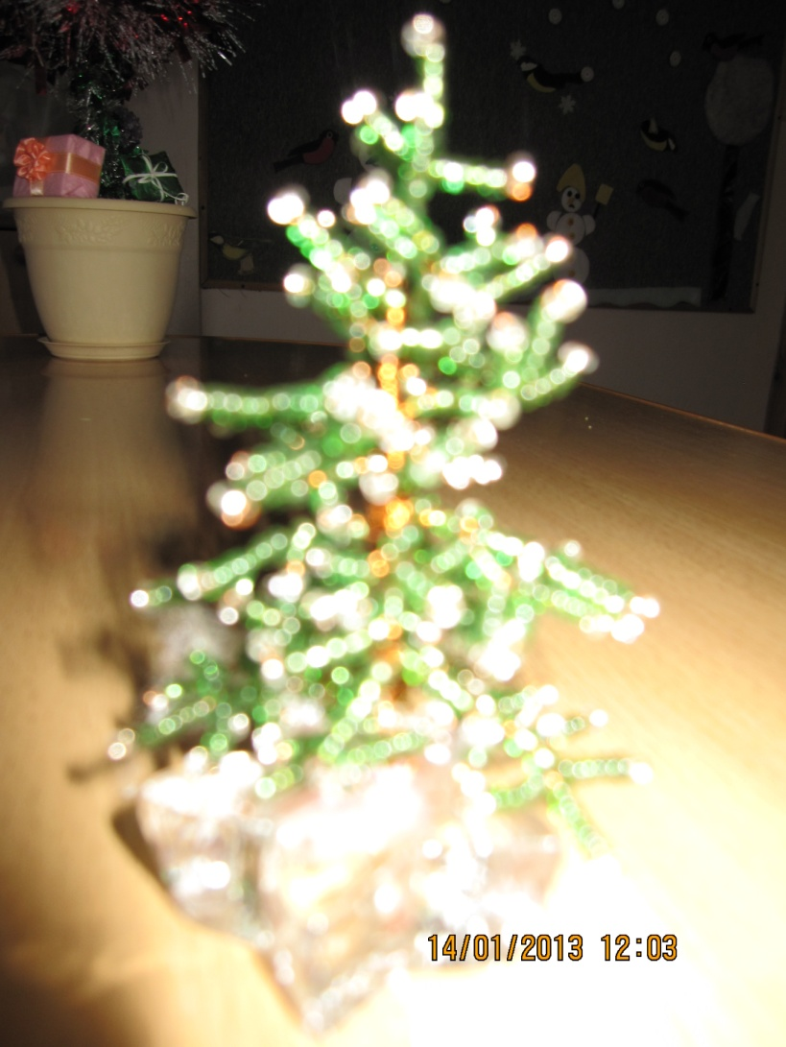
Семья Шматовых представила на конкурс две работы – ёлки из мишуры и из бисера

Slide 9
Коллективная работа детей группы №3

